Slide 1
LeetCode 全系列速通 (一)
二分搜索 (Binary Search)
双指针 (Two Pointer)
滑动窗口 (Sliding Window)
你们的好朋友Eddie

Slide 2
我们希望在60题之内做一个可以在1到2小时可以覆盖的知识点，可以用来快速复习
算法 27题
1. bianry search 3题，一道正常binary, 一道用来猜答案，lis
2. pointer 2题，2 sum, 3sum
3. sliding window 2题
4. bfs + dfs 3 + 3 = 5 题
5. backtracking 2题， subset, permutation
6. sort merge sort/quick sort/bucket sort 3题
7. monotonic stack 2题
8. monotonic queue 2题
9. 扫描线 2题
10. divide and conquer 2题
11. Bit manipulation 2题
12. prefix sum 1题
数据结构18题
Trie 2题
heap 2题
union find 1题
list 翻转+合并+找环+删除+结构转换 5题
comparator 1题
LRU 1题
tree 遍历+结构转换+LCA+BST+Iterator 6题
图6题 bfs, dfs, topological, dijikstra, union find, mst
dp 9题 1d, 2d, backpack1,2, dfs+memo, LIS, LCS, LPS, range DP (覆盖坐标类，背包类，区间类，字符串单双序列) 9

Slide 3
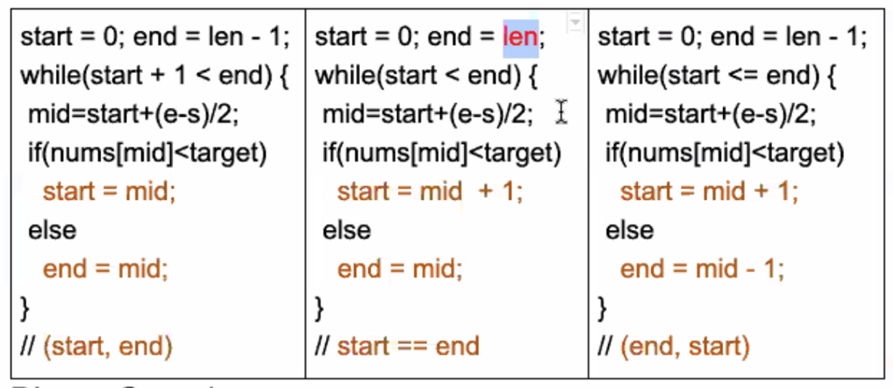
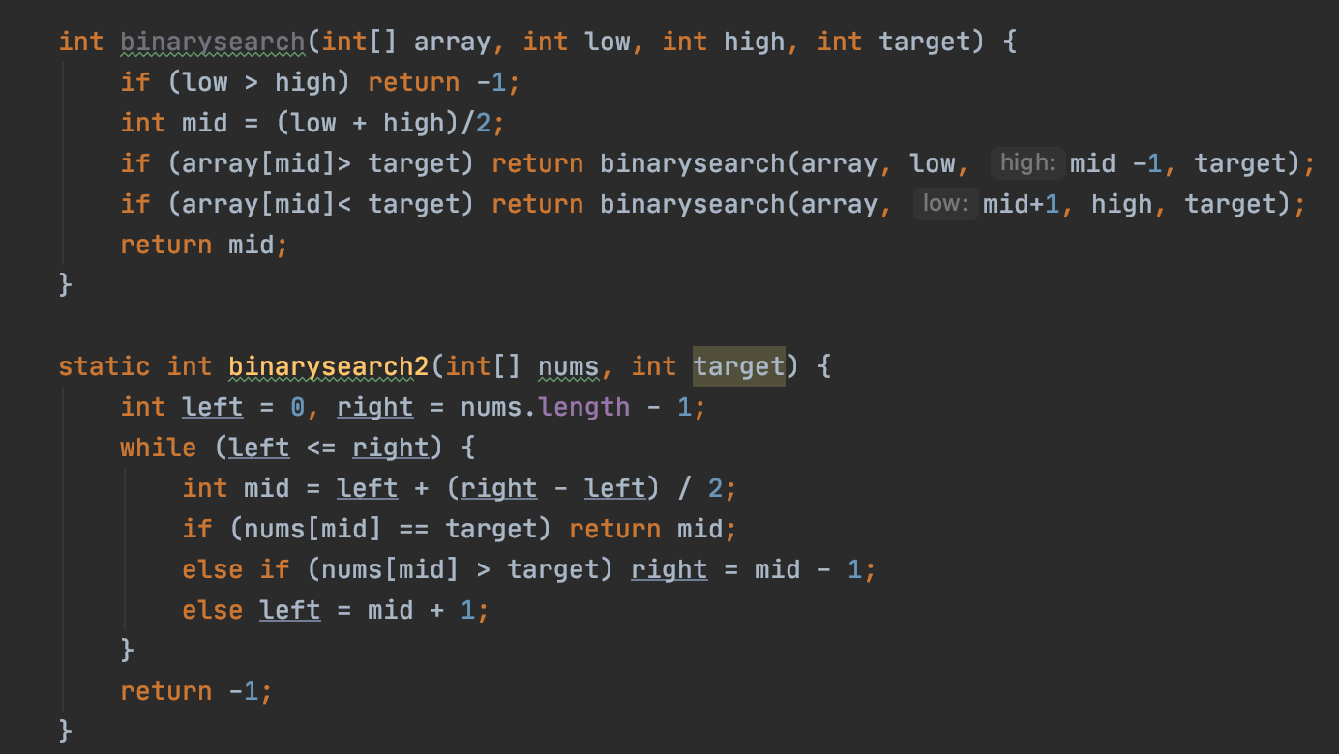
Binary Search 定义
二分查找法主要是解决在“一堆数中找出指定的数”这类问题。
而想要应用二分查找法，这“一堆数”必须有一下特征：
存储在数组中
有序排列 （无序的话二分用来当猜答案的方法）
所以如果是用链表存储的，就无法在其上应用二分查找法了。
最后这个板子相等的情况直接返回mid

Slide 4
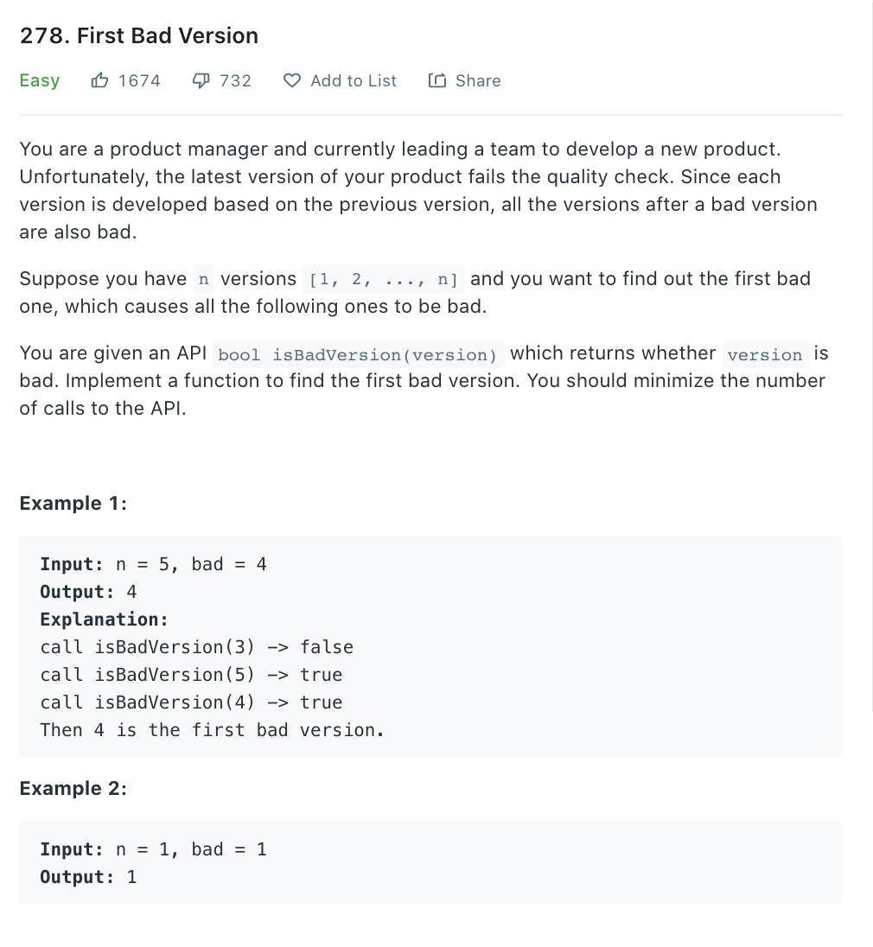
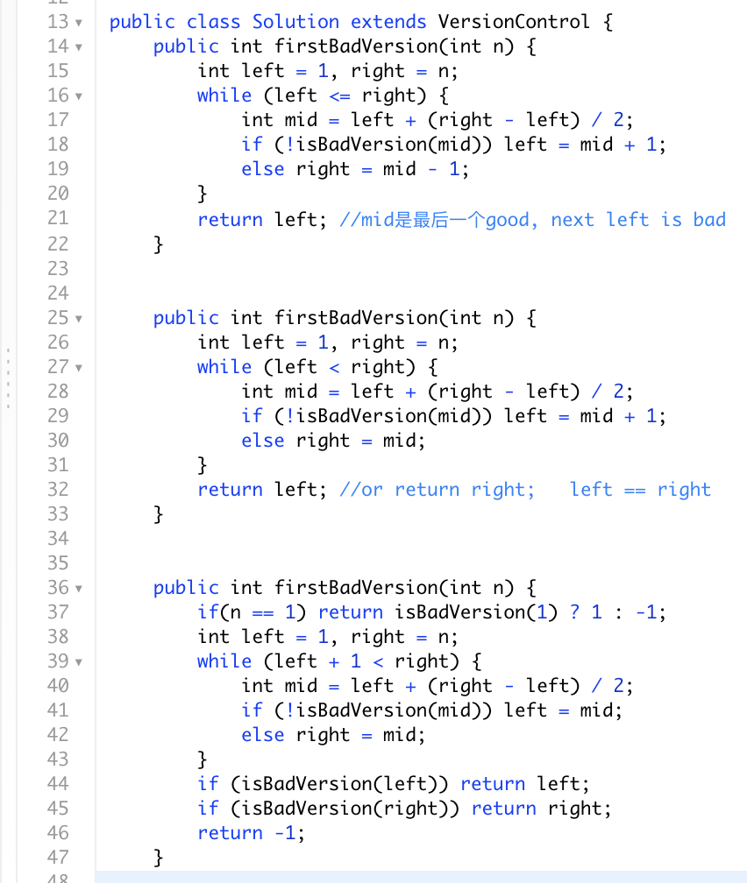

Slide 5
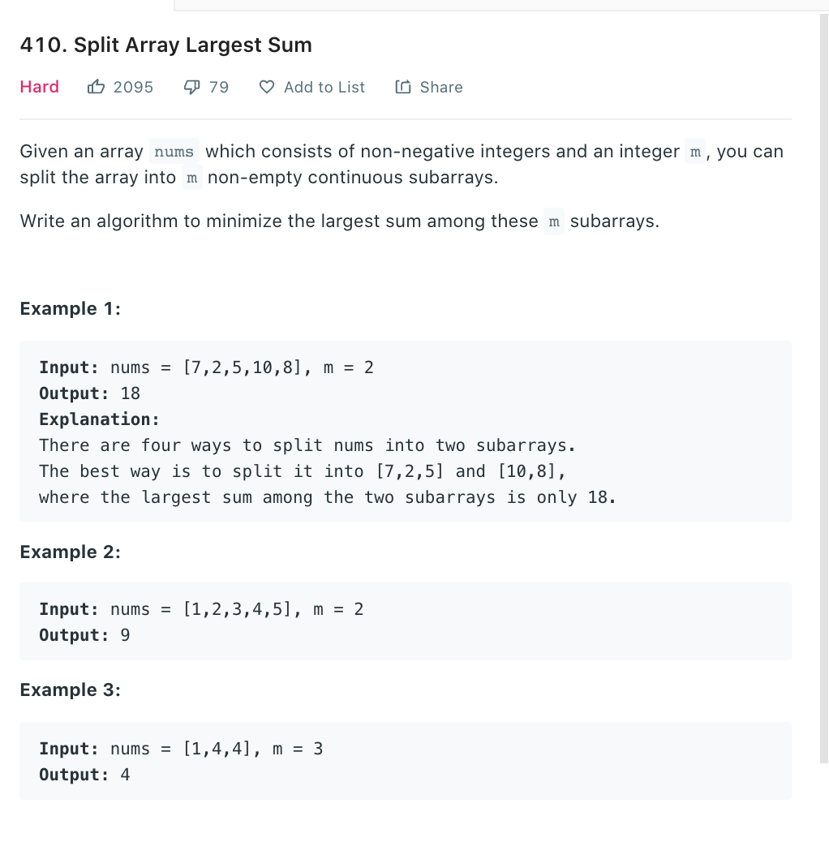
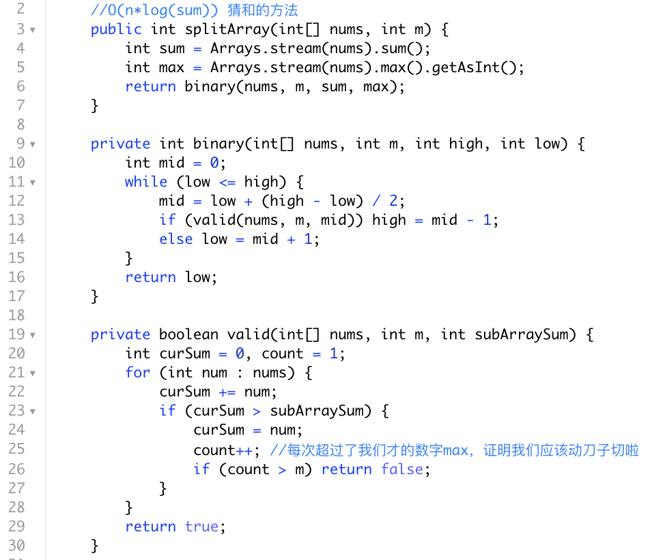
二分去猜最后答案
同思路类似题目还有
1552. Magnetic Force Between Two Balls
1482. Minimum Number of Days to Make m Bouquets
1283. Find the Smallest Divisor Given a Threshold
1292. Maximum Side Length of a Square with Sum Less than or Equal to Threshold

Slide 6
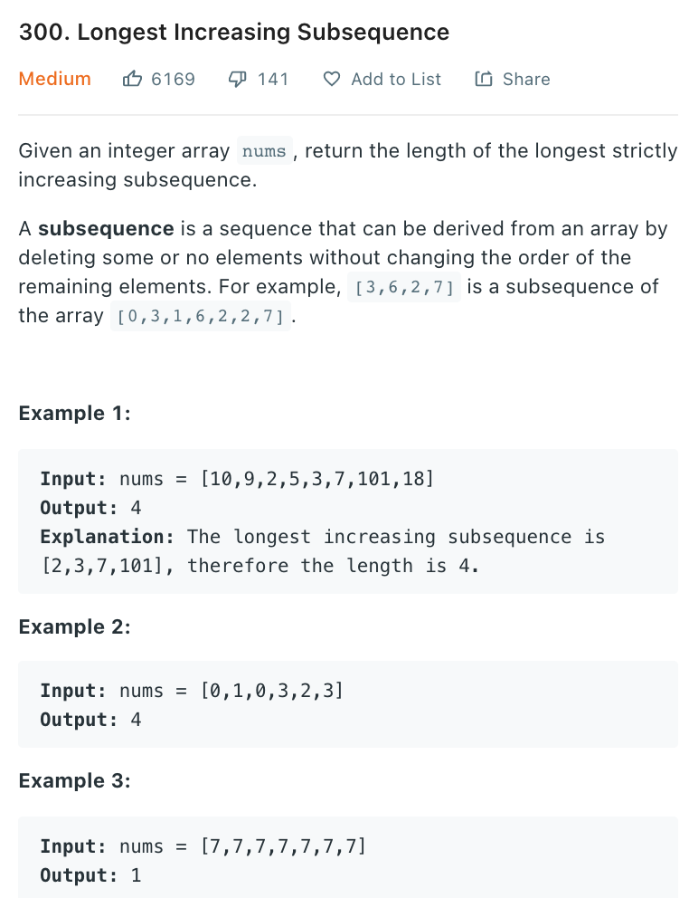
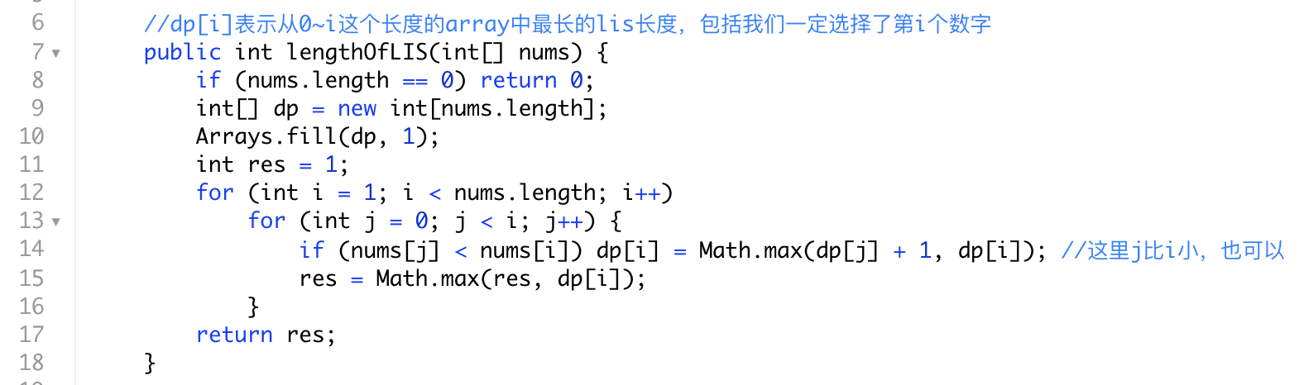
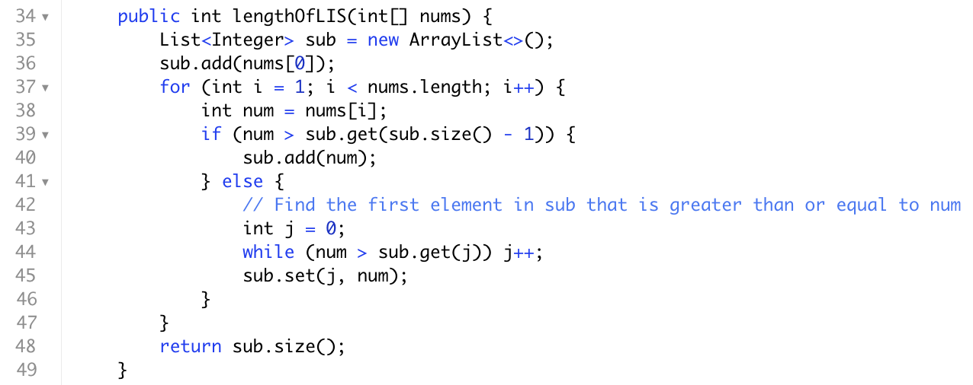
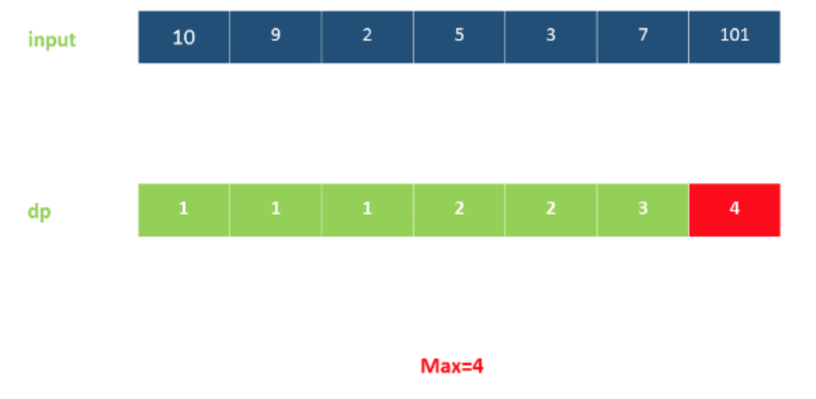
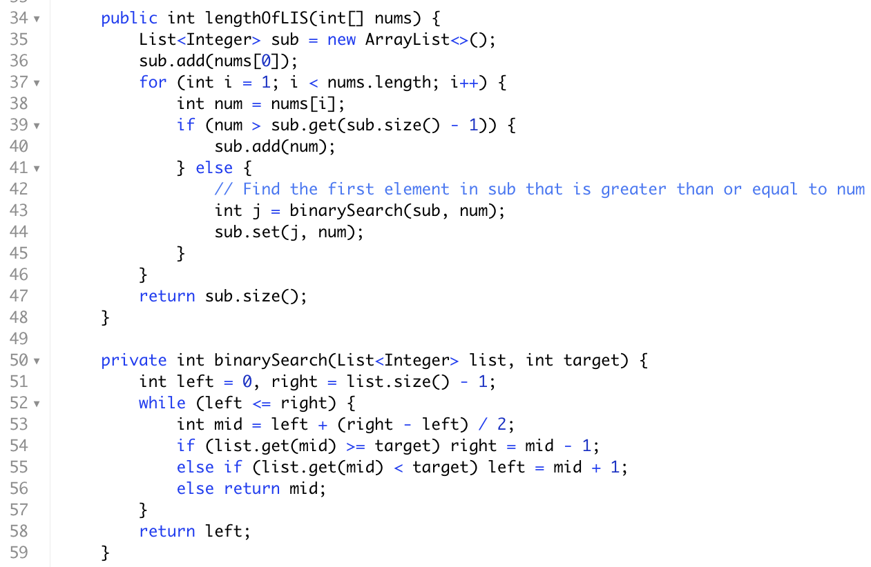
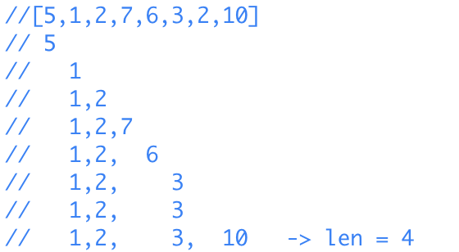
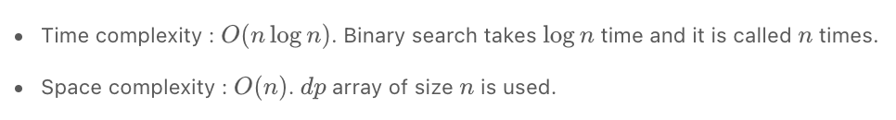
普通dp解为O(n2)
https://leetcode.com/problems/longest-increasing-subsequence/solution/
直接构造法O(nlogn)
the difficult part of this problem is deciding if an element is worth using or not.
注意最后的构造出的不是最终结果，只是长度是最终答案
最优解

Slide 7
2. 双指针
同向双指针 283 move zero， 2sum, 3sum.
反方向指针 11. Container With Most Water, 75 sort color，判断palindrome，reserveString
快慢指针 142 LinkedList
quick sort 我们放在sort再讲
单调队列和单调栈的题目后面再讲，还有sliding window, 扫描线等

Slide 8
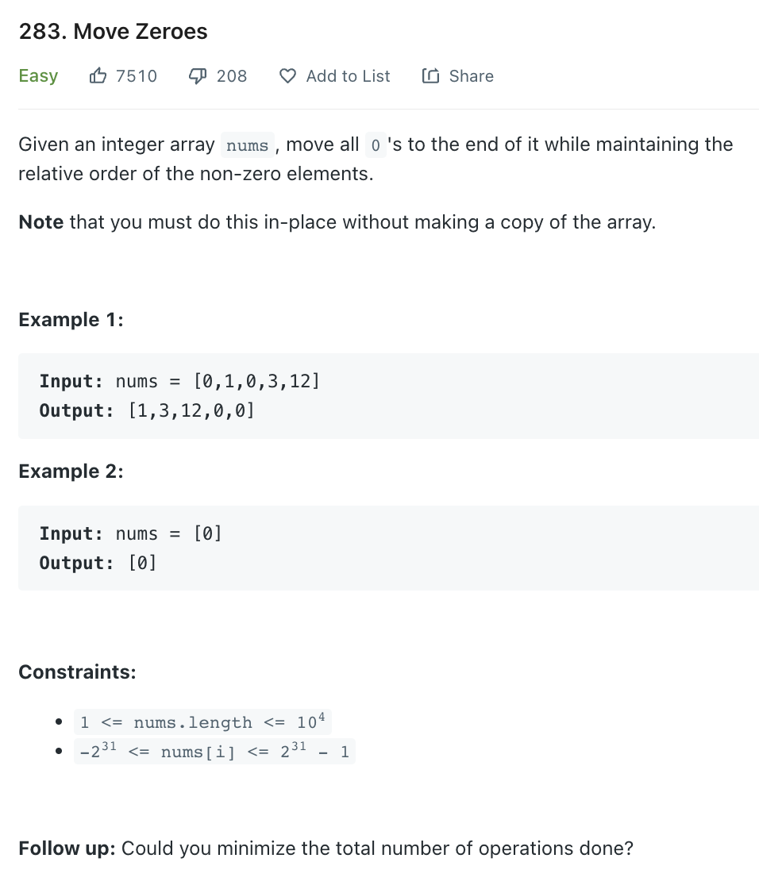
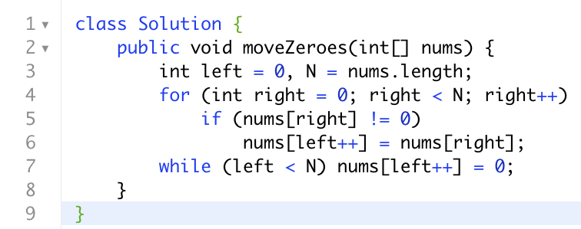
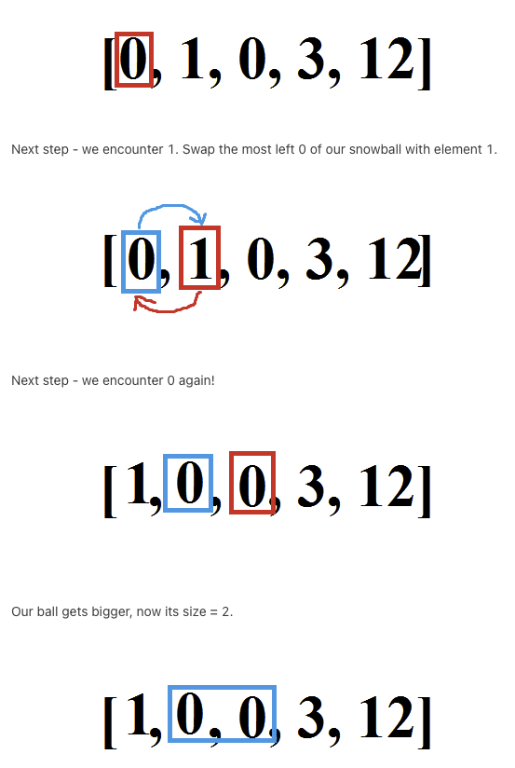
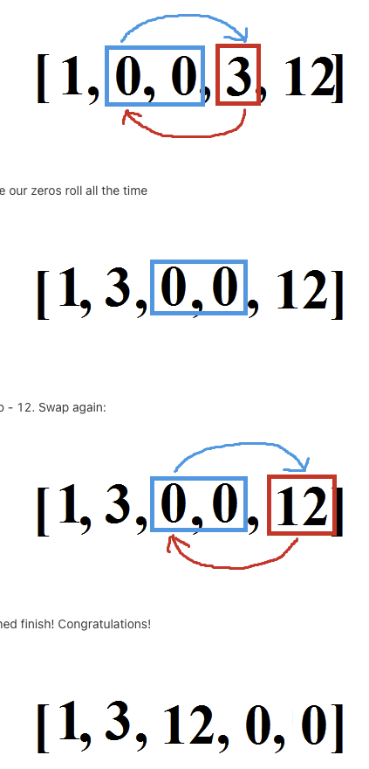

Slide 9
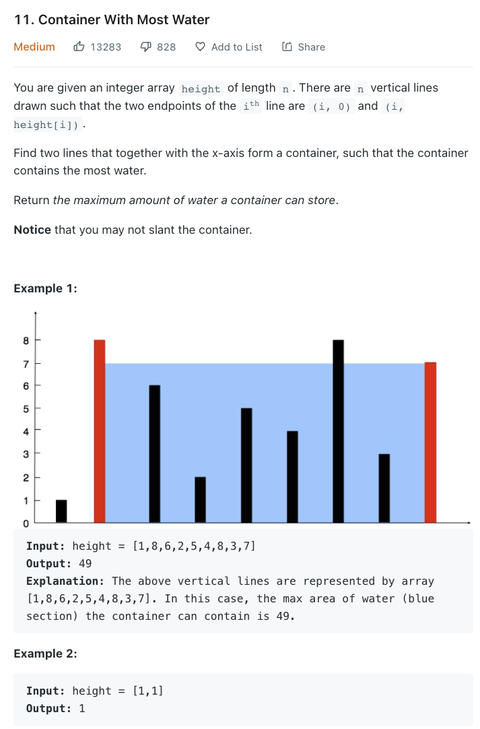
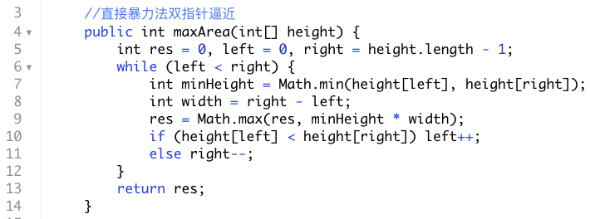
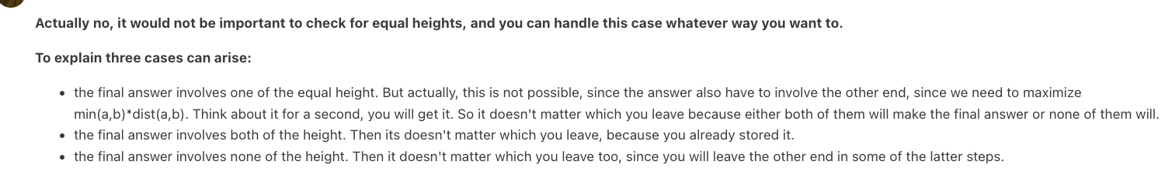
equal heights?
不存在只有一边属于最后答案，因为不管那一边往里走，都会变小，不管里面更高(会被单边限制)， 里面更矮(会被宽度限制)
所以只存在双yes, 或者双no, 这两种都不需要考虑选择单边。也就是左右point谁先动都可以

Slide 10
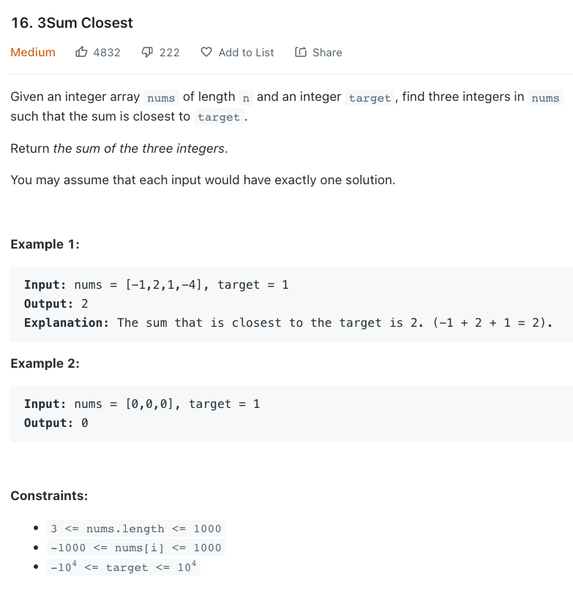
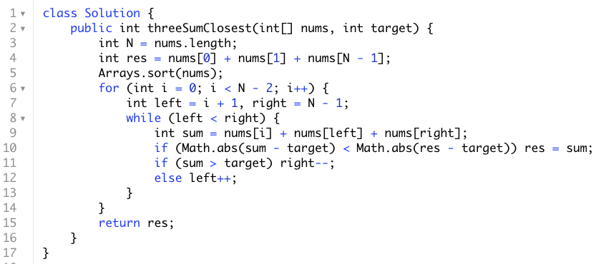
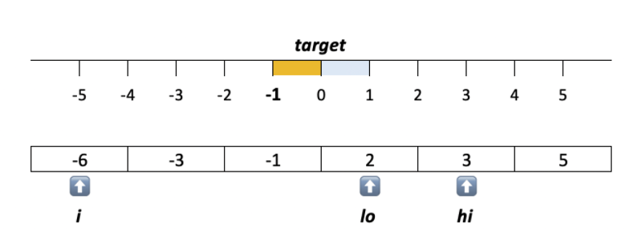
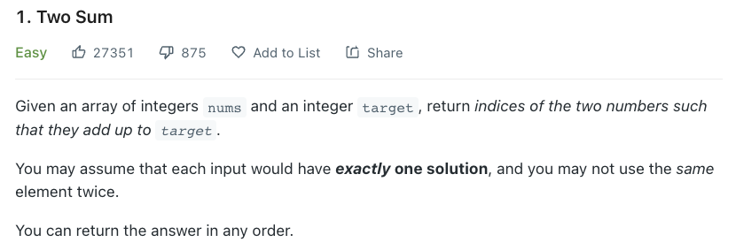
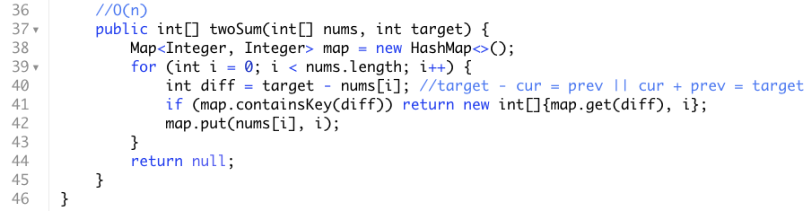

Slide 11
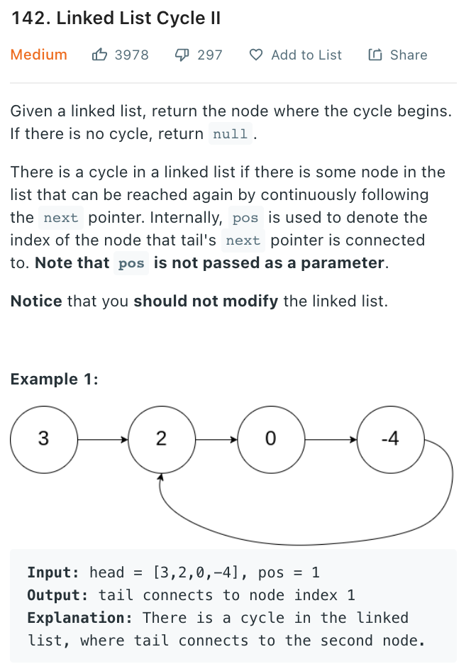
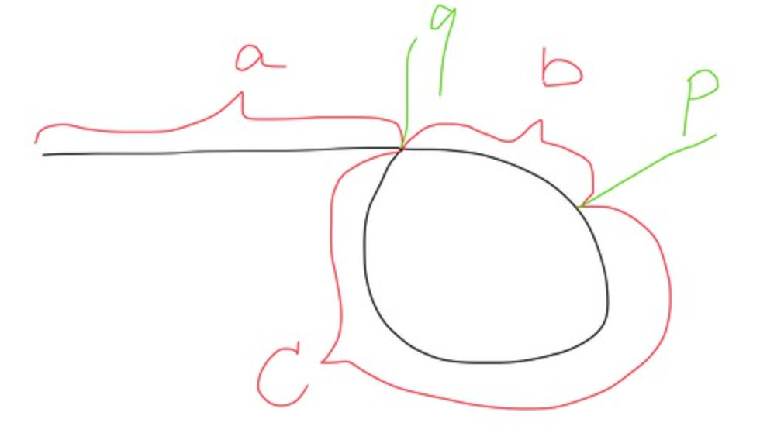
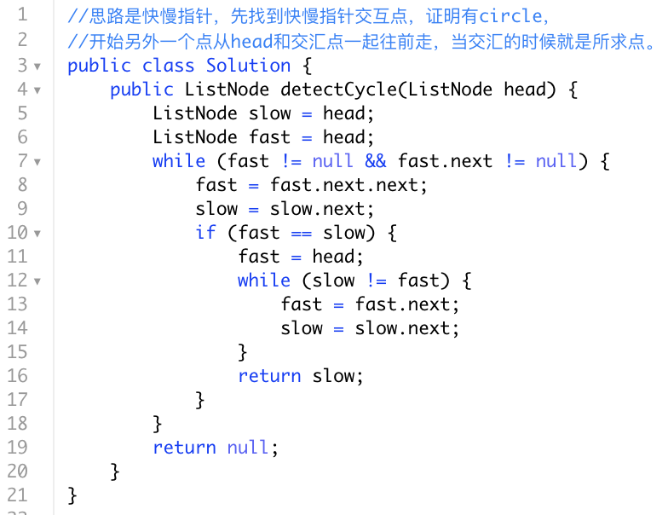
交汇点为P
快指针跑了a+(b+c)+b = 2b + a + c
慢指针跑了a + b
快指针距离 = 2 * 慢指针距离
2b + a + c = 2 * (a + b)
2b + a + c = 2b + 2a
a + c = 2a
c = a
P

Slide 12
3. sliding window
也是双指针的一部分变形，一般为同向
也有的题目与pq或者是单调栈结合，单调栈的题目我们放在后面再讲

Slide 13
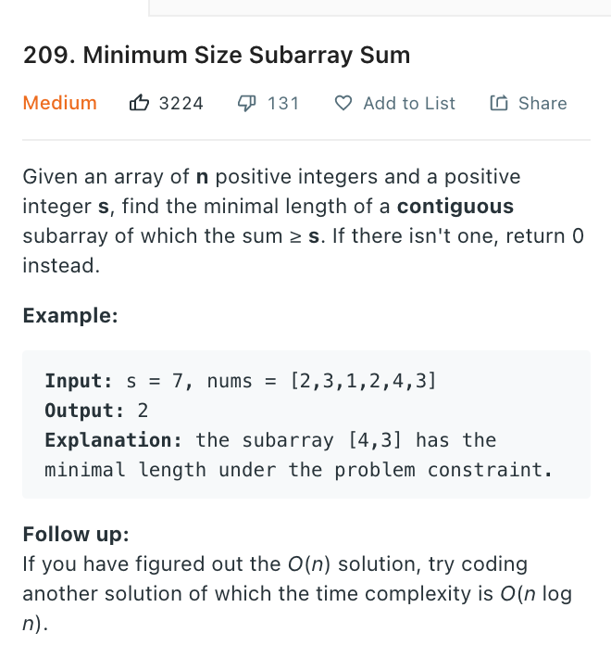
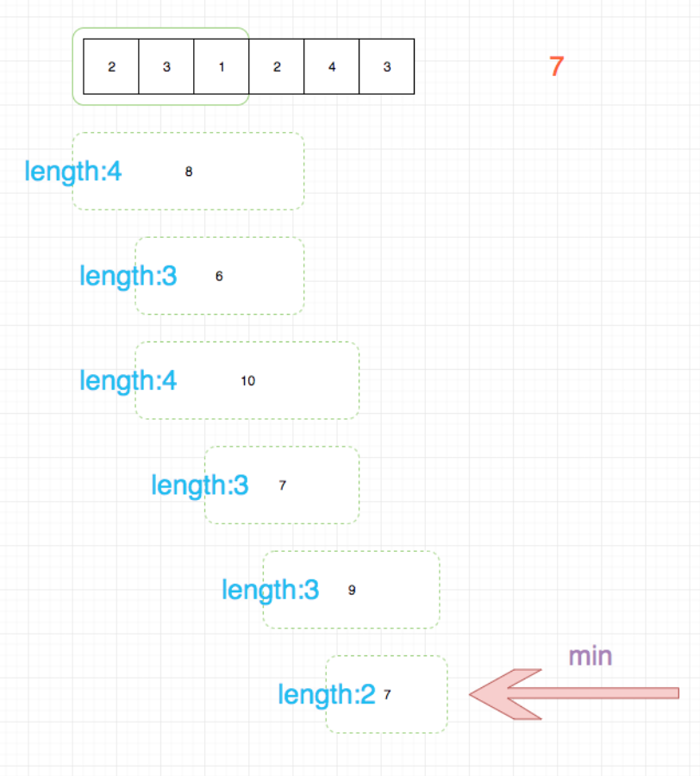
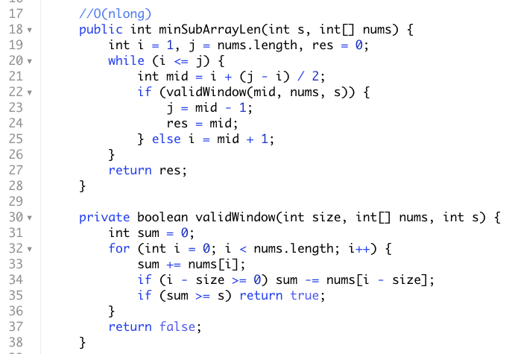
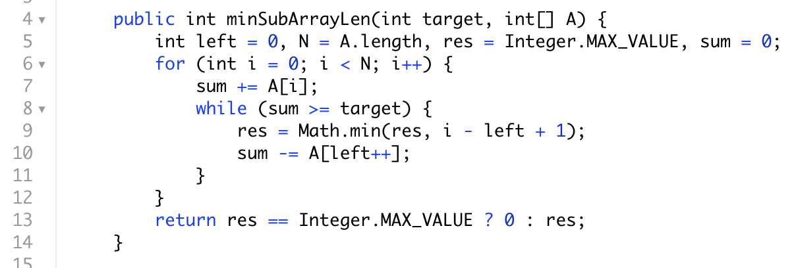
注意区分maximum subarray sum用的是kadane’s algorithm
复习一下二分猜答案nlogn
O(n)最优解

Slide 14
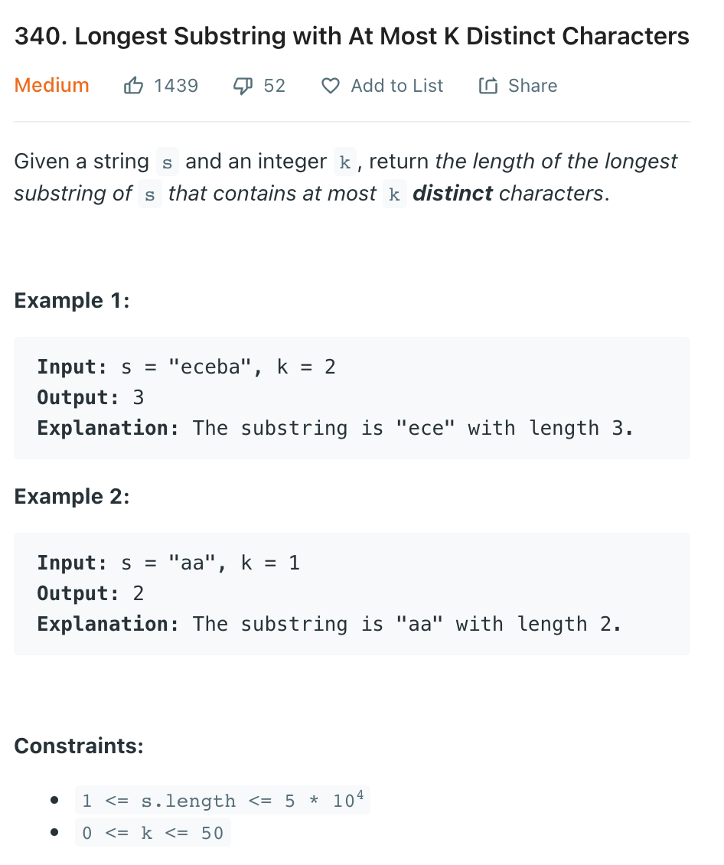
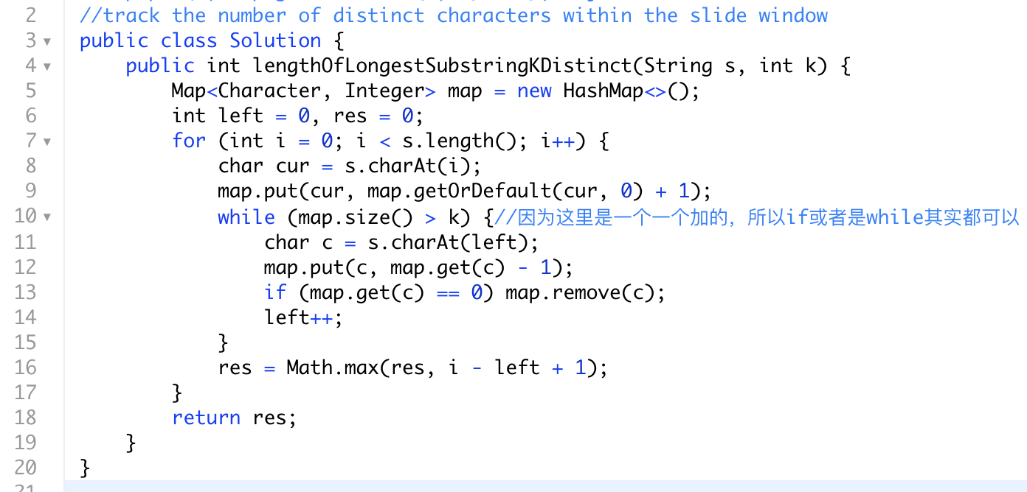
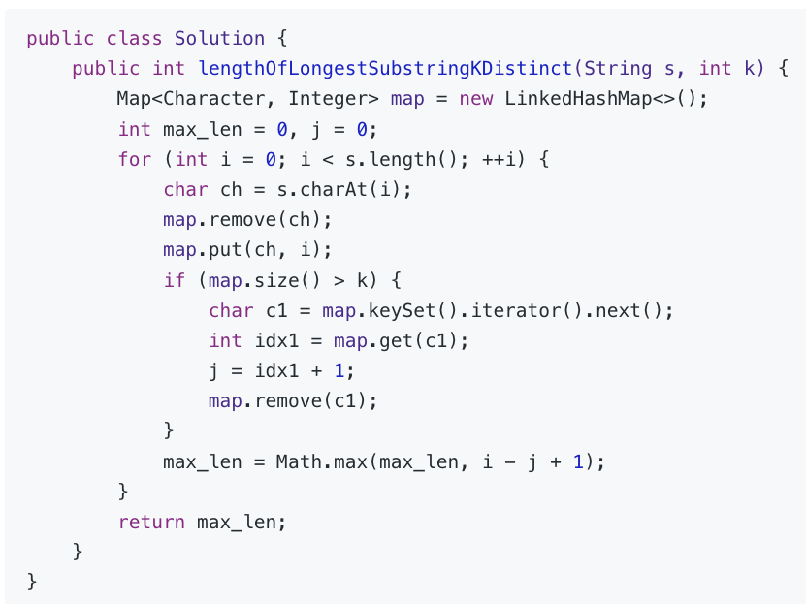
HashMap存的是每个character出现的次数，key是distinct character，value是出现的次数。所以key的size直接和k进行比较就可以了
follow up as infinite int stream, can not fit into memory, so 我们需要保存当前window每一个character最后一次出现的index，在所有index中最左边的一个+1才是window开始的地方
The left most index is actually the leftmost index among all the latest/rightmost indices of all the unique chars in the sliding window. It is NOT the left most index of the current sliding window.
We are only maintaining the position of the MOST RECENT occurrence of a character in the LinkedHashMap, since we delete the previous index when we see a new one for the same character.

Slide 15
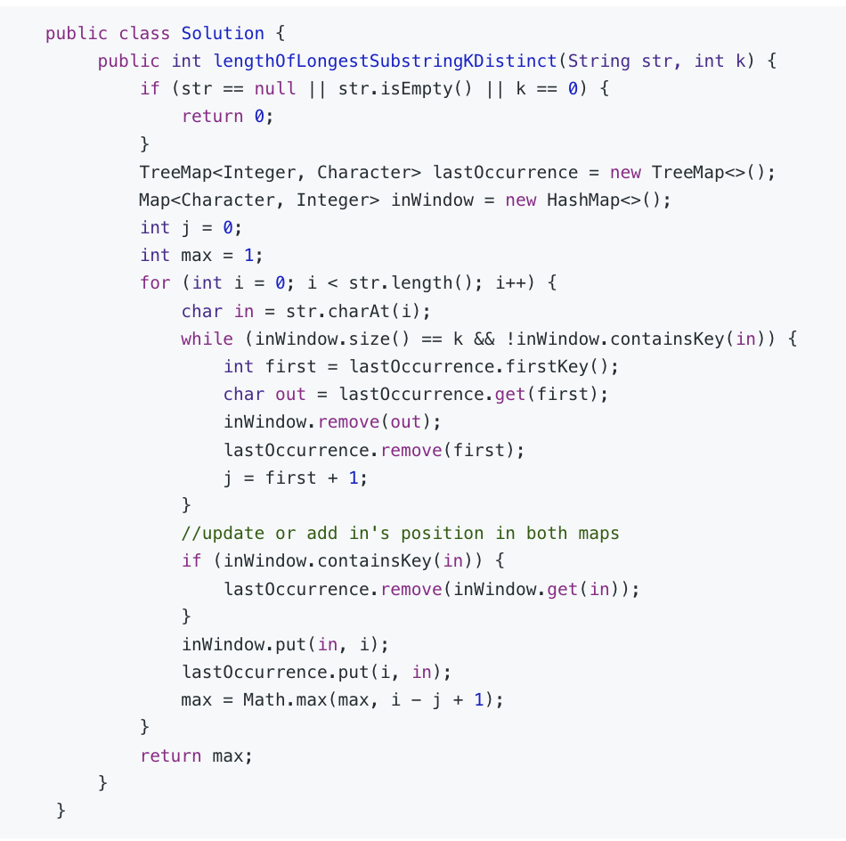
treeMap 解法
当k很小的时候也是O(n)

Slide 16


通讯页面
Bilibili https://space.bilibili.com/21630984
Youtube 搜索古城算法
https://www.youtube.com/c/古城算法
wechat 回复‘加群’可加群，还有周赛
谢谢大家的支持！请点赞订阅硬币
3000订阅会出一期dp总结篇
免费，不要钱，不卖课，不推销，不辅导，公开资料和视频，任何人和你说钱都是骗子！

